Slide 1
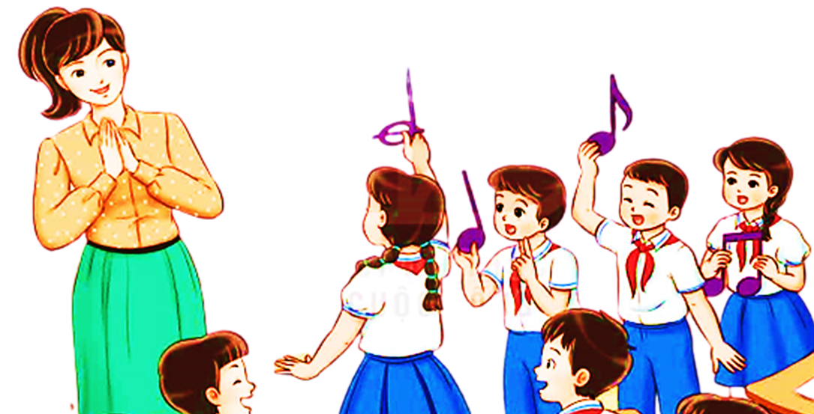

Slide 2



Slide 3



Slide 4
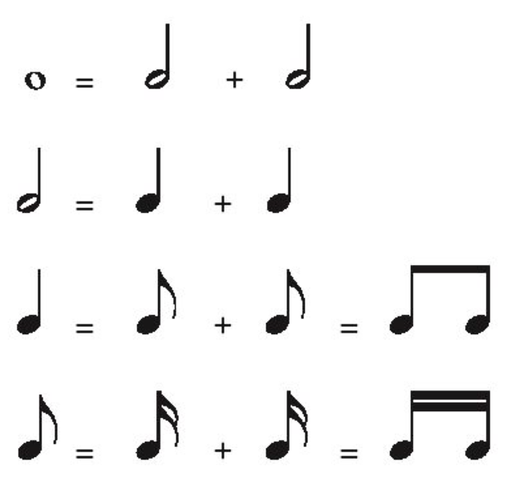

Slide 5

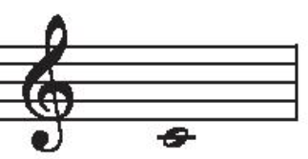
Tên nốt:
Đô
Đô tròn
Hình nốt:
Tròn

Slide 6





Slide 7



Slide 8



Slide 9




Slide 10



Slide 11
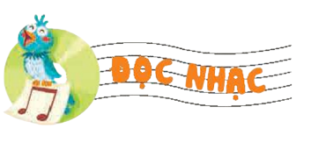


Slide 12
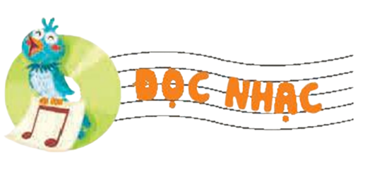

Slide 13
